Slide 1
ШЛЯПОЧНЫЕ ГРИБЫ
природоведение
5 класс
учитель И.Г.Лазаревич
боу г.Омска «СОШ №31 с УИОП»

Slide 2
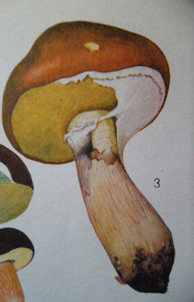
СТРОЕНИЕ ШЛЯПОЧНОГО ГРИБА
шляпка
пенек
ГРИБНИЦА

Slide 3
ГРИБЫ
СЪЕДОБНЫЕ
ЯДОВИТЫЕ

Slide 4
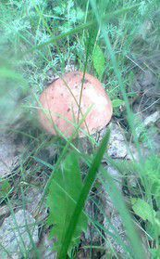
СЪЕДОБНЫЕ ГРИБЫ
ПОДОСИНОВИК
Очень многие
шляпочные
грибы человек
использует в пищу.
БЕЛЫЙ ГРИБ
ГРУЗДЬ
ШАМПИНЬОН

Slide 5
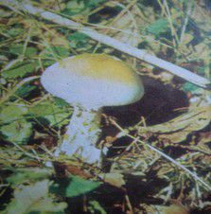
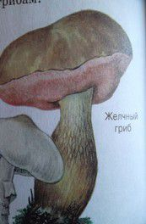
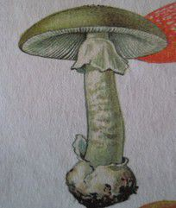
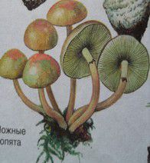
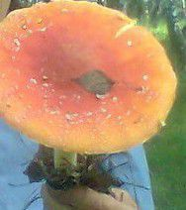
ЯДОВИТЫЕ ГРИБЫ
Хорошо надо
знать
ядовитые грибы
ими
можно отравиться
Бледная поганка
Желчный гриб
Мухомор
вонючий
Ложные опята
Мухомор
красный

Slide 6
Памятка сборщику грибов
Не обламывайте плодовые тела грибов и не срезайте их ножом,
так как оставшиеся пеньки загнивают, грибница разрушается.
Лучше всего гриб осторожно выкрутить из грибницы.
Образовавшуюся ямку присыпать листьями или хвоей.
Не собирайте старые или червивые грибы — в них может
быть яд.
Не срывайте грибы зря: ими питаются многие животные.

Slide 7
Для создания презентации использованы
ресурсы сайтов:
http://www.varson.ru/bio_ser1botanika.html грибы
http://lenagold.ru/fon/main.htm
http://Olik.ru

